Slide 1
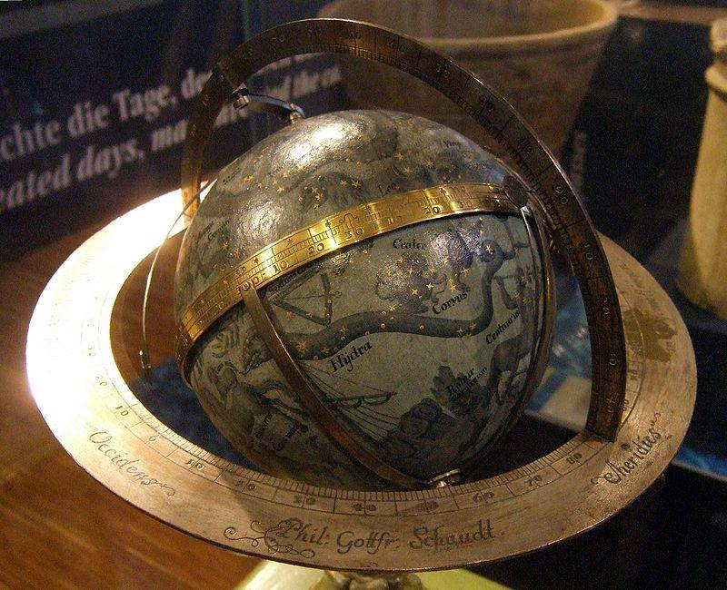
محددات وأهداف
السياسة الخارجية للدول الكبرى
محاضرة في مقياس السياسة الخارجية للدول الكبرى – سنة ثالثة علاقات دولية-
الأستاذة شهرزاد خير
جامعــــــــــــة سطيف2 - قسم العلوم السياسية

Slide 2
نطرح بهذه المحاضرة جزئية مهمة تتعلق بالمحددات والاهداف الرئيسية للسياسة الخارجية للدول الكبرى من خلال ابراز دور المؤسسات والآليات الضامنة لنجاح السياسية الخارجية منطلقين من فرضية كون صنع السياسة الخارجية يعتمد على كثرة من المعطيات التي تنتجها المؤسسات الوطنية والدولية.
وبهذا السياق نشير الى ثلاث مؤسسات داخلية رئيسية تعتمدها السياسية الخارجية في حركتها الدولية متمثلة في :

Slide 3
المحددات الداخلية
تم التركيز على محددات تنفرد بها السياسات الخارجية للدول الكبرى دون اغفال عوامل ثانية منها العامل السيكولوجي لصانع القرار، الدبلوماسية بأشكالها..

Slide 4
. Who Makes Great States Foreign Policy Decisions?
. what are the keys setting in making great states foreign policy ?

Slide 5
المؤسسات الاستخباراتية
يُعتبر جهاز المخابرات أهم جهاز في الدولة حيث تعمل مثل تلك الأجهزة على جمع المعلومات ثم تحليلها واستغلالها لحماية بلدانها أو زعزعة استقرار الدول الأخرى أو في تطبيق القانون، وحماية الأمن القومي، بالإضافة إلى المساعدة في رسم السياسة الخارجية للبلاد.
وتستخدم أجهزة المخابرات أساليب شرعية وغير شرعية في سبيل جمع بعض المعلومات أو تنفيذ المهمّات الخارجية حيث تعتمد على أشخاص يخضعون لتدريبات عالية.

Slide 6
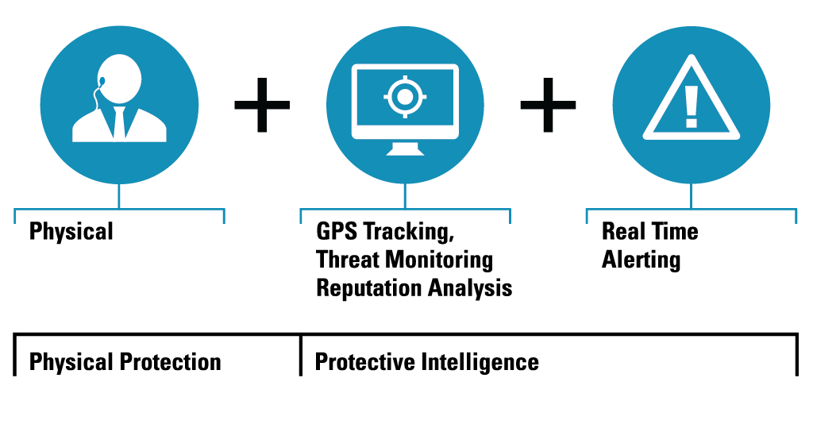

Slide 7
نسمع كثيرًا عن جهاز المخابرات الأمريكية (السي آي إيه) كأقوى جهاز في العالم، لكن هناك أجهزة استخبارات لا تقل قوة وأهمية عنها، نستعرض 10 منها.

Slide 8


Slide 9
وزارة أمن الدولة الصينية (MSS) الصين
إدارة وزارة الأمن العام مسئولة عن توجيه وكالة الاستخبارات الصينية، المعروفة باسم “وزارة أمن الدولة”، والتي تعد أحد أفضل وكالات الاستخبارات في العالم. تعمل على جمع المعلومات اللازمة للحفاظ على أمن البلاد واستقرارها. هدفها الأساسي مكافحة التجسس، وكذلك ملاحقة أعداء الحزب الشيوعي الحاكم وإقصائهم

Slide 10


Slide 11
الإدارة العامة للأمن الخارجي (DGSE)، فرنسا
تعمل بالتحالف مع المديرية العامة للأمن الخارج DGSI ، وكلاهما تعملان على مواجهة التهديدات الخارجية والداخلية، وهما مسئولتان عن الحفاظ على الأمن القومي للبلاد. وكغيرها من أجهزة الاستخبارات، فهي مسئولة عن عمليات في الخارج. وتعد الإدارة العامة للأمن الخارجي الفرنسي أحد أفضل أجهزة الاستخبارات في العالم.

Slide 12


Slide 13
(The Bundesnachrichtendienst) المخابرات الفيدرالية الألمانية، وهي مسئولة عن حماية البلاد من أية تهديدات، تستخدم وسائل مختلفة في الحصول على المعلومات الأمنية، منها: المراقبة الإلكترونية، والتنصت على الاتصالات الدولية. وتقوم بجمع مختلف المعلومات في مختلف المجالات، مثل: تجارة المخدرات، أسلحة الدمار الشامل، غسيل الأموال، الجريمة المنظمة، الهجرة غير الشرعية، وحرب المعلومات. وتُعتبر واحدة من أقوى أجهزة الاستخبارات في العالم.

Slide 14


Slide 15
الاستخبارات السرية الأسترالية (ASIS)، أستراليا
هي وكالة الاستخبارات الوطنية في أستراليا، تقع في العاصمة كانبيرا. مسئوليتها الحفاظ على أمن البلاد ورفاهها. ويُنظر إلى هذه الوكالة على أنها قوية تمامًا مثل جهاز الاستخبارات البريطانية والأمريكية، ما يجعلها من أفضل أجهزة الاستخبارات في العالم.

Slide 16


Slide 17
جناح البحث والتحليل (RAW)، الهند
تم إنشاء هذا الجهاز عام 1968، ومن مسئولياته الرئيسية جمع معلومات خارجية ومحاربة الإرهاب، وجمع معلومات أمنية عن حكومات الدول والأفراد، وكذلك عن الشركات الأجنبية في البلاد. يتميز عملاؤها بالكفاءة في تحليل وتقييم المعلومات الواردة، لذلك فهي قادرة على حماية بلادها والحفاظ على استقرارها.

Slide 18


Slide 19
وكالة الاستخبارات البريطانية (MI6)، بريطانيا
تعمل وكالة الاستخبارات البريطانية بالتعاون مع جهاز الأمن الداخلي (MI5)، ومقر الاتصال الحكومي (GCHQ)، واستخبارات وزارة الدفاع (DI). إلى جانب الوكالات السرية الأخرى، فهي مسئولة عن جمع معلومات قيّمة للحكومة البريطانية. ولوجود عملاء مميزين، فهي مدرجة ضمن أفضل وأقوى أجهزة الاستخبارات في العالم. ومن المعروف أنها ناجحة في إنجاز عمليات سرية سواء داخل البلاد أو خارجها.
ومن أشهر العمليات التي قامت بها، تجنيد أوليج جوردفسكي وأوليج بينجوفسكي لمساعدتهما في اتخاذ القرارات المواتية لأزمة الصواريخ الكوبية أعقاب الحرب الباردة، وأيضًا العملية الشهيرة التي استهدفت تخريب برنامج الطائرات الأسرع من الصوت توبوليف 144 التابع للاتحاد السوفييتي عن طريق تغيير الوثائق الرسمية وإرسالها للشرطة السياسية (KGB).

Slide 20


Slide 21
استخبارات الخدمة المشتركة (ISI)، باكستان
الاستخبارات الباكستانية من أفضل وأقوى أجهزة الاستخبارات في العالم. تأسست عام 1948 خلال حرب البلاد مع الهند. وهي المسئولة من الناحية القانونية عن تدابير السلامة الداخلية. وتتعاون مع دائرة المخابرات والاستخبارات العسكرية، أهم عملياتها محاربة الإرهاب، ويمتد نشاطها خارج حدود البلاد، وقد تعاونت في مناورات كبيرة مع مختلف أجهزة الاستخبارات في العالم.
تفوقت في فترة من الفترات على جهاز (KGB) الروسي خلال الحرب الهندية الباكستانية، وقد عملت على زعزعة الأمن الداخلي الهندي، وكل ذلك على الرغم من أنها أقل المخابرات تمويلًا في العالم.

Slide 22


Slide 23
الموساد للاستخبارات والمهام الخاصة (Mossad)، الكيان الصهيوني
هي وكالة الاستخبارات الصهيونية تأسست عام 1949، مهمتها الحفاظ على الأمن الداخلي، وجمع المعلومات، وتنفيذ العمليات السرية كذلك خارج الكيان الصهيوني. كما تهدف لحماية الجالية اليهودية أينما وجدت. يقوم عملاء الموساد بأداء فعال سواء داخل الكيان أو خارجه. وقد قام الموساد بعمليات مختلفة في الشرق الأوسط، وآسيا، وأمريكا، والمملكة المتحدة، ما يسمح بإدراجه ضمن أقوى أجهزة الاستخبارات في العالم.
فقام بعمليات سرية على مستوى عالٍ، منها: خطف الزعيم النازي أدولف إيخمان من داخل الأرجنتين عام 1960 وتهريبه إلى إسرائيل وإعدامه هناك، واغتيال عدد من نشطاء جبهة التحرير الفلسطينية ردًا على العملية الفلسطينية التي استهدفت 11 رياضيًا صهيونيًا في دورة الألعاب الأولمبية عام 1972 في ميونخ. كما قام الموساد بتنفيذ عملية الاستحواذ على طائرات (ميج 21) قبل حرب الأيام الستة في يونيو 1967.

Slide 24


Slide 25
وكالة الاستخبارات المركزية (CIA)، الولايات المتحدة
من أشهر وأنجح وأكبر وكالات الاستخبارات في العالم، تضم في صفوفها 20 ألف موظف. مهمتها جمع المعلومات المتعلقة بالأمن الداخلي للبلاد، والمعلومات الخارجية، وتنفيذ العمليات السرية. وحسب ما هو معلن يتبع للوكالة 1000 عميل مزدوج حول العالم. وتعد وكالة الاستخبارات الأمريكية الأكثر تمويلًا في العالم، والأكثر تطورًا تقنيًا.

Slide 26
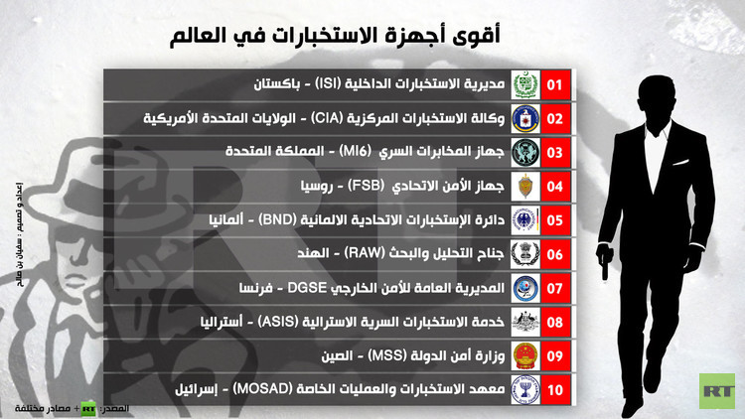

Slide 27
المؤسسات البحثية
توظف السياسية الخارجية التقارير الاستراتيجية التي تصدرها مراكز البحوث الوطنية والدولية فضلا عن تلك الدراسات التي تصدر عن مختلف الجامعات الأكاديمية سواء كانت تلك البحوث متعلقة بالجوانب الأيديولوجية التي تساعد السياسية الخارجية على تنشيط فعاليتها الدولية الهادفة الى خدمة مصالح بلادها الاستراتيجية أو تلك البحوث التي تعمل على تحليل السياسات الدفاعية والاقتصادية لمراكز الهيمنة الدولية في المجلين الوطني والدولي

Slide 28
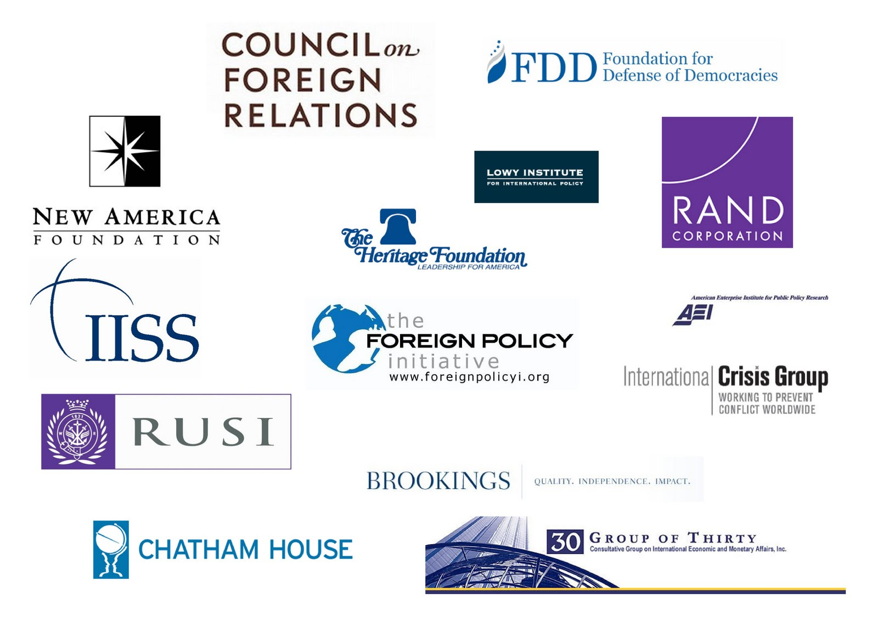

Slide 29
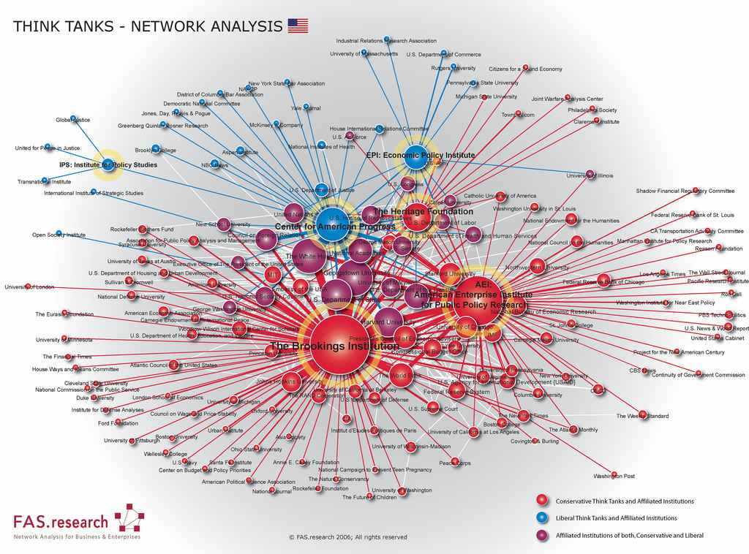

Slide 30
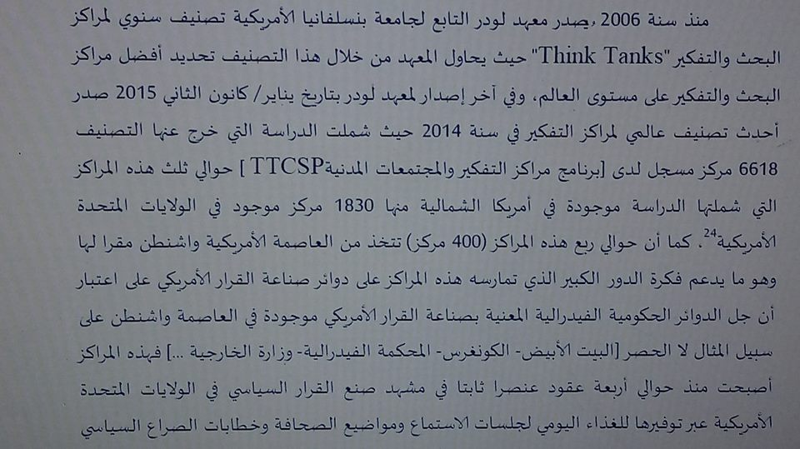

Slide 31
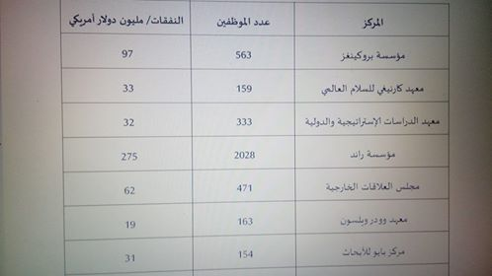

Slide 32
لا جديد إن قلنا إن مراكز البحوث والدراسات الاستراتيجية تشكِّل المصدر الأساسي للمعلومات التي تهم صنّاع القرار في العالم، وتساعدهم بالتالي على بلورة خيارهم السياسي النهائي، والفصل فيه. وفي الولايات المتّحدة والاتّحاد الأوروبي، ثمة ما يزيد اليوم على 5650باحثاً ومتخصّصاً عربياً، يتوزعون على مراكز التفكير والدراسات Think Tanks فيها، بما في ذلك الجامعات طبعاً، والتي تضمّ بدورها مراكز بحثية مهمّة جداً، تؤدّي الأدوار والوظائف نفسها التي تضطلع بها نظيراتها خارج الأسوار الأكاديمية.. حتى غدت هذه المراكز اليوم بمثابة مجتمعات بحثية متعدّدة الخلفيات الفكرية والثقافية.
وإذا كانت بريطانيا هي السباقة في استحداث مراكز التفكير في أوروبا وعلى مستوى العالم، من خلال “هيئة فابيان البحثية” التي تأسّست في لندن العام 1884، واضطّلعت بأدوار استراتيجية مهمّة لمرجعياتها، فإنّ مؤرّخي الأفكار يُجمعون على أن أول نشأة فعلية لمركز تفكير حديث، متكامل الأدوار والأبعاد، كان مركز بروكنغز الأميركي الذي تأسّس في واشنطن العام 1916.

Slide 33
ويمكن تقسيم المراكز الفكرية في الولايات المتحدة الأمريكية إلى تصنيفات عديدة تختلف من حيث موضوعيتها :
1. مؤسسات تابعة للجامعات مثل مؤسسة بحوث الشرق الأوسط التابعة لجامعة كولومبيا.
2. مؤسسات بحثية تميل لأحد الحزبين الرئيسين في الولايات المتحدة الأمريكية مثل معهد بروكنجز(Brookings Institution) الذي يميل إلي الحزب الديمقراطي و مؤسسة هيرتيج (Heritage Foundation) التي تميل إلي الحزب الجمهوري.
3. مؤسسات تابعة لهيئات حكومية مثل جامعة الدفاع الوطني (Nation Defense University ) ومركز بحوث الكونجرس ( congressional Research Service).

Slide 34
5. المؤسسات التقليدية للسياسة الخارجية مثل مجلس العلاقات الخارجية Council Of Foreign Relation
6. مؤسسات متخصصة مثل الجمعية الوطنية للعلوم السياسية American Political Science Association
7. المؤسسات التابعة للوبي الصهيوني مثل اللجنة الوطنية اليهودية الأمريكية (American Jewish Committee).و لجنة العلاقات العامة الأمريكية الإسرائيلية "إيباك"(Israel-American Public Affairs Committee). الإيباك وهي لجنة الشئون العامة الأمريكية الإسرائيلية وأسباب قوتها كمنظمة تقوم بعمل الضغط السياسي (اللوبي) لمصلحة إسرائيل وذات كلمة مسموعة ومؤثرة على صانع القرار السياسي الأمريكي
8. مؤسسات مرتبطة بهيئات معارضة للسيطرة الأمريكية و معظمها من اليسار مثل (Nation Pacifica) و اليمين المعارض مثل لاروش.
9. مؤسسات أخرى تدخل ضمن المؤسسات البحثية التابعة للكنائس و الهيئات الدينية و الأقليات القومية و العرقية و اللغوية و الناشطين السياسيين و الاجتماعيين .
10. مؤسسة راند

Slide 35
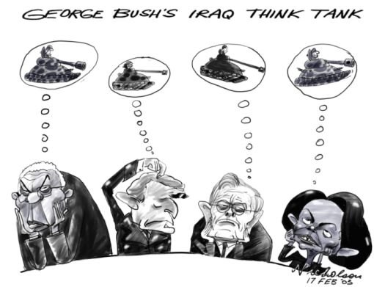

Slide 36
و ويمكن تلخيص وظائف و مهام مراكز الأبحاث بما يلي :
1. إجراء البحوث حول تحليل المشكلات التي تواجه السياسات العامة.
2. تقديم الإرشادات أو الاستشارات حول الاهتمامات أو المستجدات العاجلة أو الفورية للسياسات.
3. تقويم البرامج الحكومية.
4. تقديم التفسير و التوجيه حول المبادرات و السياسات العامة لوسائل الإعلام، و تسهيل فهم استيعاب الجمهور لها.
5. توفير العلماء و الكفاءات الأساسية أو الخبرات اللازمة للحكومة لإعداد السياسات العامة.
ويحدد مشروع مؤشرات مراكز الفكر المهام و الأدوار الأساسية لهذه المراكز المرتبطة بحاجة القادة و صناع القرار في دول العالم لهذه الأدوار المتمثلة بما يلي :
1. حاجة القادة لمراكز الدراسات لتزويدهم بتحليل مستقل.
2. المساعدة في إعداد مكونات و عناصر أو أجندات السياسات Policy Agenda.
3. تجسير الفجوة ما بين المعرفة و التطبيق

Slide 37
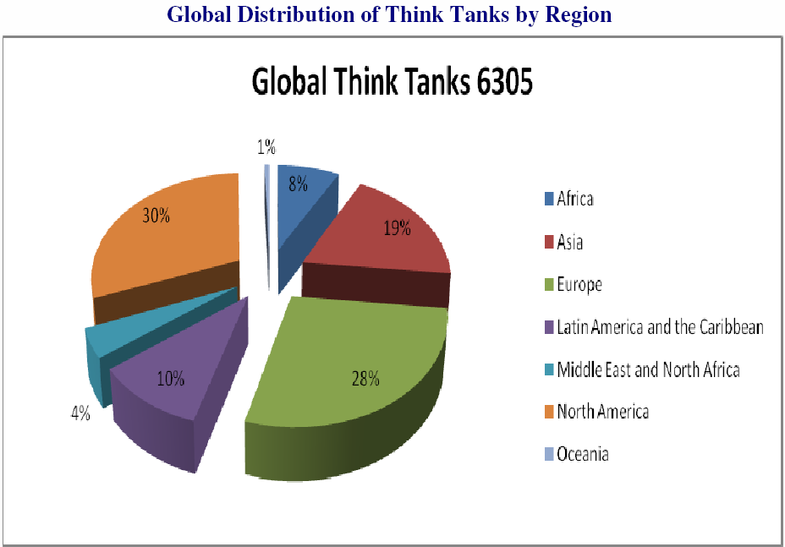

Slide 38
التفاعل مع المنظمات والمؤسسات الدولية
بهدف صياغة القرارات الدولية التي تخدم مصالح المراكز الدولية والمتعلقة بمعالجة الأزمات الدولية والداخلية للدول الأخرى ، وبهذا المعنى يكون نشاط السياسة الخارجية مزدوجا فمن جهة تساهم في صنع السياسية الدولية ومن جهة أخرى تعمل على توظيف القرارات التي تصدرها المؤسسات الدولية مثل مجلس الامن والمؤسسات المالية في خدمة مصالحها الاستراتيجية

Slide 39


Slide 40
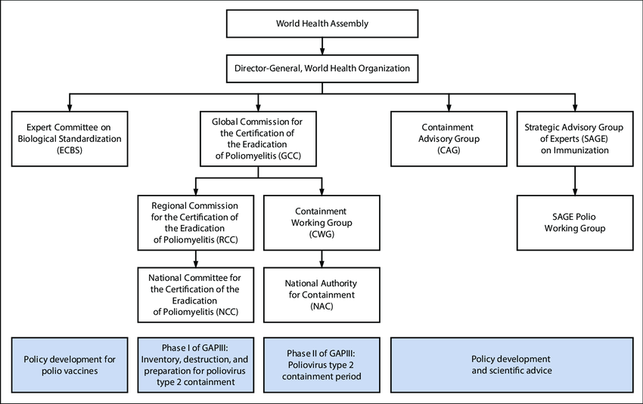

Slide 41
يعمل في المنظمة ما يزيد على 7000 شخص من بلدان يتجاوز عددها 150 بلداً وذلك في 150 مكتباً قطرياً وستة مكاتب إقليمية وفي المقرّ الرئيسي في جنيف بسويسرا.
ويشمل موظفو المنظمة، علاوة على الأطباء والأخصائيين في مجال الصحة العمومية والخبراء العلميين وأخصائيي الوبائيات، أناساً مدرّبين على إدارة النُظم الإدارية والمالية والإعلامية، فضلاً عن أخصائيين في ميادين الإحصاءات الصحية وعلوم الاقتصاد والإغاثة في حالات الطوارئ.

Slide 42
إذا كان للمنظمة دورها الرئيس في صناعة القرار العالمي بشان الصحة، ما الذي يجعل بيروقراطييها يسلمون بانتشار العديد من الأمراض الكاذبة والمروج لها من قبل الشركات الاحتكارية التجارية – ارهابيي الدواء - اين أعلنوا مرات عديدة رفع حالات الطواريء من خلال تقاريرهم التحذيرية -؟؟؟
علينا ايضا ان نتساءل حول موضوعية قرارات المنظمة المتعلقة بالوباء، في الوقت الذي تتلقى فيه المنظمة نفسها المشورة من خبراء يتلقون مرتباتهم من شركات الأدوية؟

Slide 43
مدى تاثير القطاع الخاص – الشريك المهم للدول- في السياسات الصحية الداخلية/ الخارجية
تستطيع الشركات التأثير على مستوى مؤسسات صنع السياسة العامة العالمية من خلال:
تأخير مباشرة بعض الوسائل القانونية الدولية، حيث يتداول أن جمعية IFPMA -
كانت تقف خلف تأخير انطلاق جهود منظمة الصحة العالمية لوضع مدونة سلوك خاصة بالممارسات التسويقية من خلال الإدعاء أن تنفيذ مدونتها الخاصة يتطلب المزيد من الوقت.
- وقف تبني الوسائل القانونية الدولية. حيث كان قطاع صناعة السكر العالمي مثلا، وعن طريق المنظمة العالمية للبحث في قطاع السكّر، والمنظمة الدولية للسكّر، المعارض الأساسي للمبادئ التوجيهية الدولية في مجال. الحمية المقترح من قبل منظمة الصحة العالمية سنة 2003

Slide 44
- العمل على التشكيك في مصداقية وصحة الوسائل القانونية الدولية، ومثال ذلك أن جمعية صانعي غذاء
تدعي أن عددا من قرارات "جمعية الصحة العالمية" الهادفة لتفسير وتحيين بنود "المدونة الدولية ((IFM) الأطفال
لتسويق بدائل حليب الأم" لا تتطابق مع البنود الأصلية للمدونة.
- ضرب شرعية وقدرة المنظمات الدولية المكلفة بوضع الوسائل القانونية الدولية. وهو السلوك الذي تتبعه
شركات التبغ مع منظمة الصحة العالمية تحديدا، حيث تقوم الشركات بتنفيذ خطط بقدرات مالية كبيرة لتحويل
اهتمام الجماهير عن مسائل الصحة العامة، وإنقاص ميزانية المنظمة المخصصة للبحوث ووضع السياسات، تحريض
وكالات الأمم المتحدة الأخرى ضد المنظمة، وإقناع حكومات الدول النامية أن برنامج منظمة الصحة العالمية
لمكافحة التبغ يخدم أجندة الدول الغنية وضد مصالحها، تشويه نتائج الدراسات العلمية المهمة، ومنظمة الصحة
العالمية لتشويه سمعتها كمؤسسة.

Slide 45
- تحدي صلاحيات أجهزة الأمم المتحدة في ميدان وضع المعايير في ميدان محدد مثل جهود قطاع الأغذية
لإعاقة قدرة منظمة الصحة العالمية على التعامل مع داء السمنة العالمي من خلال السياسات واللوائح.
- محاولة ا لتأثير على برامج المنظمات الدولية المتدخلة في حوكمة الصحة العالمية مثل منظمة الصحة العالمية
ا التقنية أيضا لأهميتها الكبيرة في وضع المعايير والمقاييس ومنظمة التغذية والزراعة، والتأثير على عمل لجانها التقنية لاهميتها في وضع المغايير والمقاييس العالمية.

Slide 46
المحددات الخارجية

Slide 47
التغيرات الدولية وتأثيرها على السياسية الخارجية للدول الكبرى
شهد العقد الأخير من القرن العشرين تحولات جذرية على صعيد العلاقات الدولية تجسدت بتغيرات عديدة منها انهيار نظام الثنائية القطبية المرتكز على توازن القوى والردع النووي المتبادل . ومنها انهيار ازدواجية خيار التطور الاجتماعي رأسمالي / اشتراكي وما نتج عنه من انحسار التنمية الوطنية المتمحورة على الذات . ومنها اختلال دور الدولة ومواقعها في السياسية الخارجية .
ان تبدلات العلاقات الدولية أفضت الى تغيرات في طبيعة ومحتوى السياسة الدولية التي يمكن رصدها من خلال الموضوعات التالية : ـ

Slide 48
ان وحدة العالم وترابط مستويات أسواقه الوطنية / الإقليمية / الدولية على قاعدة رأسمالية فضلاً عن تحول مراكز الهيمنة الدولية من الصيغة الوطنية الى التكتلات الاقتصادية أحدث تغييرا جوهريا في سياسة الدول الكبرى استناداً الى كثرة من المحددات التي أجدها في : ـ
1 : ـ فرض بناء التكتلات الاقتصادية واقعاً قانونيا / سياسياً / اقتصادياً يتمثل بظهور الشركات الدولية على مسرح السياسية الدولية ما نتج عن ذلك من وضع تلك المصالح على جدول أعمال السياسية الخارجية للدول الكبرى. وبهذا المسار نشير الى أن ترابط مصالح الشركات الاحتكارية مع الدولة ليس بالشئ الجديد إلا ان الجديد في الطور المعولم أن دفاع المراكز الكبرى عن مصالح الشركات الاحتكارية انتقل من شكل الدفاع الوطني عنها الى صيغة التنسيق المشترك بين مراكز الهيمنة الدولية بهدف بناء سياسة خارجية ودفاعية ( موحدة ) . بكلام آخر ان السياسية الخارجية لم تعد تبنى على مستوى دولة كبرى واحدة بل يجري بناء توجهاتها الأساسية من عدة دول متحالفة على أسس استراتيجية .

Slide 49
2 : ـ تحول التنافس بين الدول الكبرى لاقتسام النفوذ والهيمنة الذي اتسم به الطوران الأول والثاني من التوسع الرأسمالي الى منافسة بين التكتلات الاقتصادية في الطور المعولم وما يعنيه ذلك من إمكانية تحول المنافسة بين التكتلات الاقتصادية الى منافسة بين القارات الثلاث الكبرى امريكا ودول النافتا والاتحاد الأوربي وتكتلات أسيا الاقتصادية .

Slide 50
ان المنافسة القارية بين التكتلات الاقتصادية تستند الى وفرة الامكانات الاقتصادية / البشرية / والثروات الوطنية فضلا عن المدخرات المالية التي تمتلكها الدول الآسيوية الناهضة الامر الذي دفع بعض المحللين الى وصف هذا العصر ( بربيع أسيا ) .
3 : ـ يفضي تنوع وتعدد التكتلات الاقتصادية الى ظهور مراكز دولية جديدة تسعى الى تفعيل مساهمتها في السياسية الدولية الأمر الذي يشترط انتقال العلاقات الدولية من هيمنة طرف دولي واحد الى علاقات متعددة الأقطاب وما ينتجه ذلك من بناء شرعية دولية جديدة مضمونها توازن المصالح الاستراتيجية للدول الكبرى .
ان انتقال العلاقات الدولية الى التعددية القطبية سيدفع السياسة الخارجية للدول الكبرى اعتماد سياسة التشاور والتعاون وعدم الانفراد باتخاذ القرارات الدولية المرتكزة على مصلحة الطرف الأقوى.

